Slide 1

Pipeline de IA para
regras de intercâmbio
Case técnico - extração, normalização e simulação automática
de manuais Visa e Mastercard
Análise exploratória
Pipeline híbrido
Base versionada + BI
Objetivo da solução: transformar documentação tarifária heterogênea
em uma camada confiável para consulta, auditoria e simulação.
Entrega proposta: foco em rastreabilidade, governança de regras e baixo acoplamento ao formato do documento.
Notes:
“Esta apresentação propõe uma solução para transformar documentos técnicos de bandeiras em uma base estruturada, consultável e auditável. A ideia central não é fazer apenas OCR ou leitura textual, mas construir um pipeline capaz de interpretar regras tarifárias, preservar evidências e sustentar análises, simulações e decisões estratégicas.” convertendo linguagem documental em entidades, atributos e regras
Como defender: Aqui você posiciona o problema em nível executivo. Mostra que entendeu que o desafio não é só extrair texto, e sim gerar valor operacional e analítico.

Slide 2
Resumo executivo
O que a análise dos materiais públicos já permite concluir
A Visa expõe uma lógica composicional: tarifa base por produto + ajustes por segmento, captura/autenticação, pagamento protelado e qualidade de dados.
A Mastercard expõe uma lógica mais tabular: programa de intercâmbio x segmento x bucket de parcelamento.
Para produção, o melhor desenho não é “extrair texto”, mas “montar um motor de regras versionadas” com rastreio até página/linha/célula origem.
A extração precisa ser híbrida: layout/tabela/OCR + parser determinístico + LLM apenas para desambiguar e completar lacunas.
A base de saída deve servir dois consumidores: consulta operacional e simulador financeiro.
Tese central
O maior risco não está no OCR. Está em perder a semântica de “qualificação da taxa” ao achatar regras em linhas soltas.
1
2
3
4
Documentos
heterogêneos
Parsing
híbrido
Regras
canônicas
Consulta +
simulação
Por isso, a arquitetura proposta separa: documento, condição, componente da tarifa, resultado, vigência, exceção e evidência de origem.
Rastreabilidade
Versionamento
QA
Notes:
Considerando um princípio clássico de engenharia de dados: antes de extrair, é preciso entender a natureza do dado. “Minha leitura principal do problema foi a seguinte: Visa e Mastercard não organizam as regras exatamente da mesma forma. A Visa tende a combinar tarifa-base com ajustes e condições. A Mastercard tende a aparecer mais em estruturas tabulares, com programas e faixas mais explícitas. Então se duas fontes organizam informação de formas diferentes, o método de extração também precisa ser diferente. Por isso, é ideal que a soluçaõ seja híbrida: parte determinística, parte semântica, com forte rastreabilidade.”
- Uploaded case: Bolsista_Doutor_Bandeiras.pdf - https://www.mastercard.com.br/content/dam/public/mastercardcom/lac/br/home/visao/quem-somos/intercambio/Interchange%20-%202020-12-22.pdf - https://www.mastercard.com/us/en/business/support/merchant-interchange-rates.html - https://www.visa.com.br/content/dam/VCOM/regional/lac/brazil/media-kits/documents/Atualizacao-do-Processo-de-Validacao-e-Monitoramento-de-MCCs.pdf - https://www.visa.com.br/content/dam/VCOM/regional/lac/brazil/parceiros-visa/documentos/introdu%C3%A7%C3%A3o-do-visa-flexible-rate-b2b-virtual-program.pdf

Slide 3
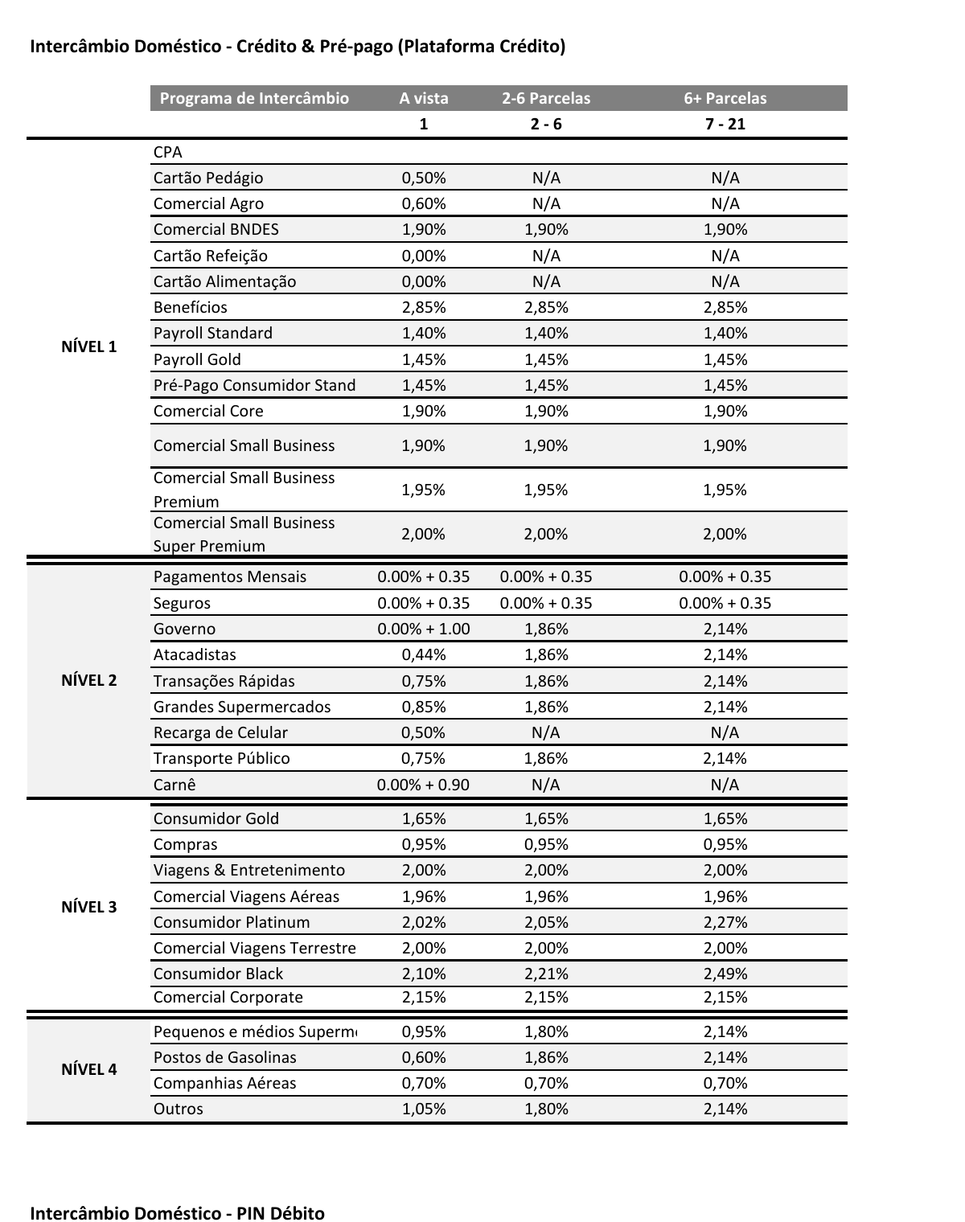
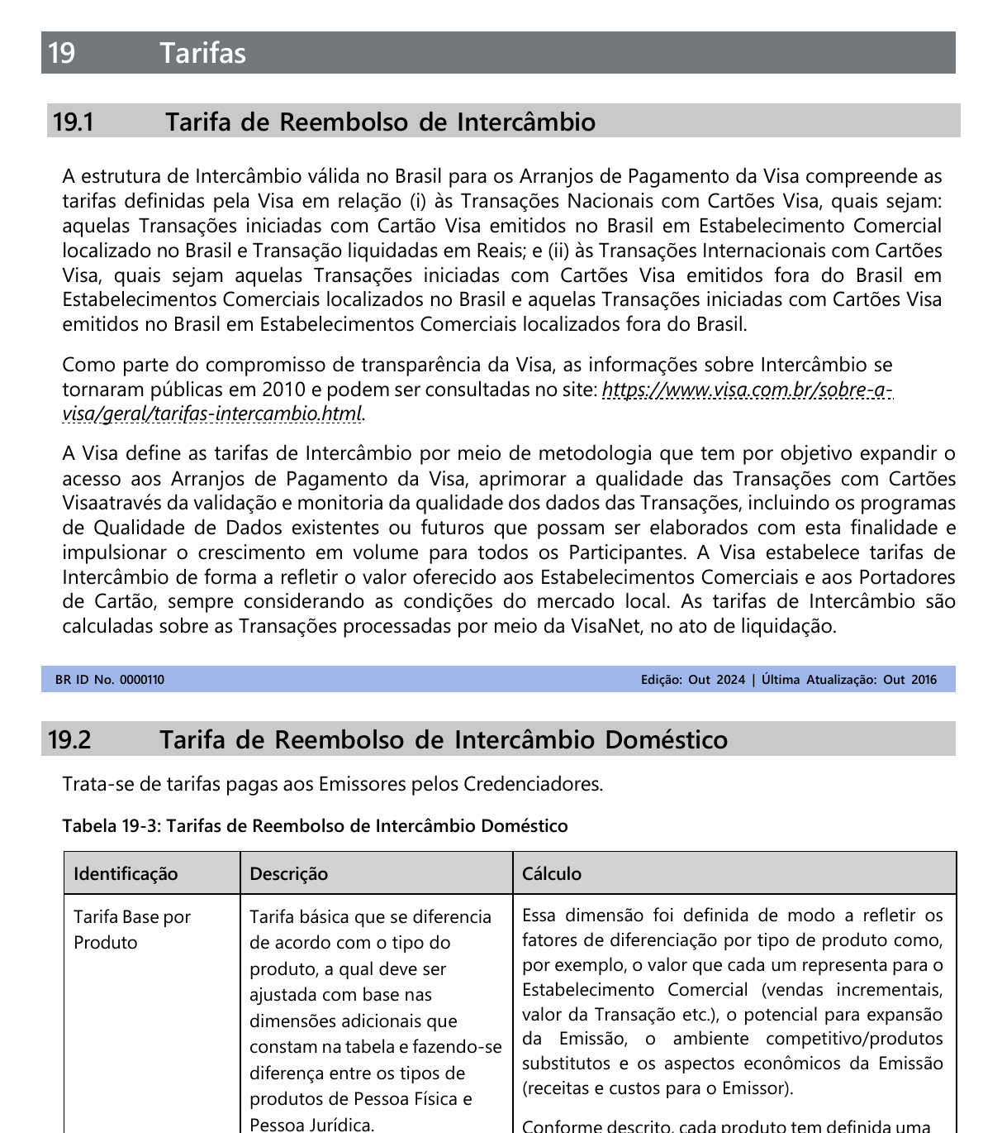
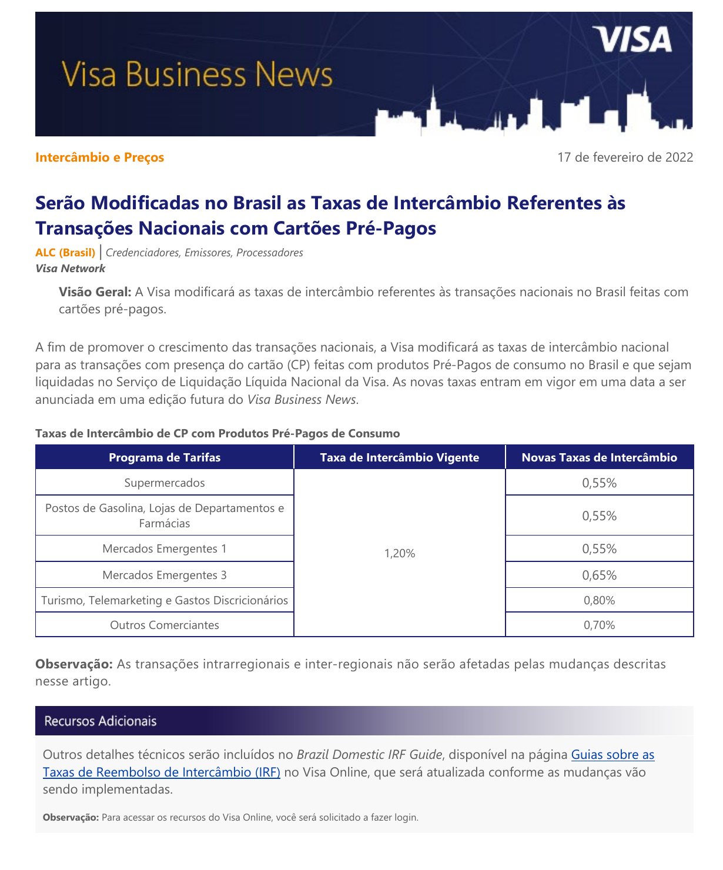
Base analisada e limite do estudo
A proposta foi construída sobre materiais públicos e exemplos concretos extraídos deles
O que isso significa na prática
Há material público suficiente para inferir taxonomia, estrutura e exceções típicas.
Parte do detalhe operacional da Visa aponta para guias IRF domésticos hospedados no Visa Online, sugerindo conteúdo adicional restrito.
Logo, a solução proposta foi desenhada para trabalhar com documentos incompletos, versões divergentes e mudanças futuras.
Mastercard Brasil
Visa - Cap. 19 Tarifas
Visa Business News
Grade explícita por programa, nível e parcelamento.
Metodologia pública e dimensões da tarifa doméstica.
Exemplo público de alteração de pré-pago por segmento.
Decisão de projeto
base = fatos públicos
parser = robusto a lacunas
Notes:
“Eu identifiquei material suficiente para inferir padrões de organização, categorias e formas de apresentação das regras. Ao mesmo tempo, compreendo que existe uma limitação: documentos públicos nem sempre trazem todo o nível de detalhe que uma operação interna possui. Por isso, a proposta técnica foi desenhada para suportar evolução documental, versionamento e novas fontes.” Além disto ainda temos o prazo limite para entrega da proposta, na qual não poderíamos ficar dependente da análise documental.
Como defender: Esse slide mostra maturidade. Você reconhece restrições sem enfraquecer a solução. Isso passa segurança.
- Uploaded case: Bolsista_Doutor_Bandeiras.pdf - https://www.mastercard.com.br/content/dam/public/mastercardcom/lac/br/home/visao/quem-somos/intercambio/Interchange%20-%202020-12-22.pdf - https://www.visa.com.br/content/dam/VCOM/regional/lac/brazil/media-kits/documents/Atualizacao-do-Processo-de-Validacao-e-Monitoramento-de-MCCs.pdf - https://www.visa.com.br/content/dam/VCOM/regional/lac/brazil/parceiros-visa/documentos/alteracao-nas-taxas-de-intercambio-de-transacoes-nacionais-pre-pagos.pdf - https://www.visa.com.br/content/dam/VCOM/regional/lac/brazil/parceiros-visa/documentos/introdu%C3%A7%C3%A3o-do-visa-flexible-rate-b2b-virtual-program.pdf

Slide 4
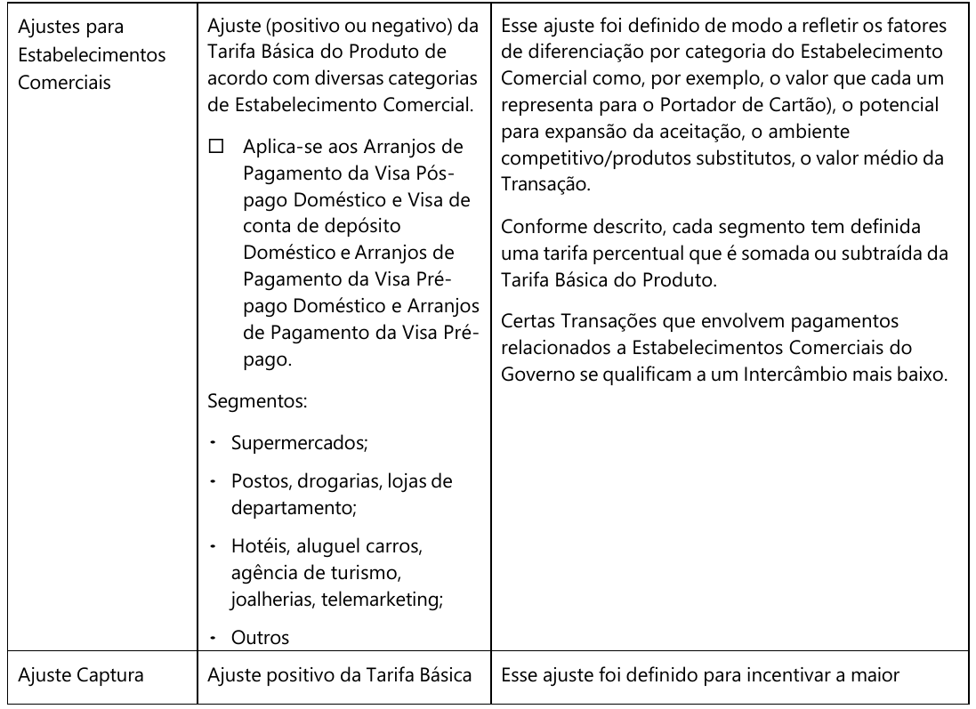
Análise exploratória: as duas bandeiras organizam a regra de formas diferentes
Essa diferença muda completamente a estratégia de extração
VISA
Modelo composicional
MASTERCARD
Modelo tabular
A taxa final é montada a partir de componentes e ajustes.
A regra já aparece como grade quase pronta para normalização.
Base por
produto
Ajuste por
segmento
Captura /
autenticação
Parcelado /
qualidade
Programa /
segmento
Bucket de
parcelamento
Taxa
explícita
Linha
canônica
Notes:
Fala: “Na prática, identifiquei dois comportamentos documentais. Um modelo mais composicional, em que a regra final depende da combinação entre base, segmento, canal e ajustes. E um modelo mais tabular, em que muitas regras já aparecem pré-combinadas por programa, segmento e faixa. Ou seja, existem documentos que funcionam como “fórmulas” e outros como “tabelas prontas”.Essa diferença muda a estratégia de extração, pois Em IA documental, no primeiro caso, o sistema combina condições; no segundo, ele lê linhas e colunas.
Não está propondo tecnologia por moda, mas porque o formato do dado exige.
- https://www.mastercard.com.br/content/dam/public/mastercardcom/lac/br/home/visao/quem-somos/intercambio/Interchange%20-%202020-12-22.pdf - https://www.visa.com.br/content/dam/VCOM/regional/lac/brazil/media-kits/documents/Atualizacao-do-Processo-de-Validacao-e-Monitoramento-de-MCCs.pdf - https://www.visa.com.br/content/dam/VCOM/regional/lac/brazil/parceiros-visa/documentos/introdu%C3%A7%C3%A3o-do-visa-flexible-rate-b2b-virtual-program.pdf

Slide 5
Principais achados para as perguntas-guia do case
Exemplos públicos usados apenas como evidência exploratória e desenho da taxonomia
Mastercard - efeito do parcelamento em programas públicos
Visa - exemplo público de alteração em pré-pago CP (2022)
Segmento
Vigente
Nova
Supermercados
1,20%
0,55%
Postos/Depto/Farmácias
1,20%
0,55%
Mercados Emergentes 1
1,20%
0,55%
Mercados Emergentes 3
1,20%
0,65%
Turismo/Telemarketing
1,20%
0,80%
Outros comerciantes
1,20%
0,70%
Contexto regulatório brasileiro: o BCB informou teto máximo de 0,5% para débito e 0,7% para pré-pago, aplicável a qualquer transação a partir de 1/4/2023.
Notes:
Fala: “Os exemplos públicos já sugerem que a taxa varia por múltiplas dimensões: produto, segmento, parcelamento e enquadramento. Em alguns casos, o parcelado altera materialmente o resultado; em outros, a taxa permanece estável. Isso reforça que a granularidade correta da base deve capturar contexto, e não apenas uma taxa solta.” Ou seja, temos uma multidimensionalidade tarifária.
[Sources] - https://www.mastercard.com.br/content/dam/public/mastercardcom/lac/br/home/visao/quem-somos/intercambio/Interchange%20-%202020-12-22.pdf - https://www.visa.com.br/content/dam/VCOM/regional/lac/brazil/parceiros-visa/documentos/alteracao-nas-taxas-de-intercambio-de-transacoes-nacionais-pre-pagos.pdf - https://www.bcb.gov.br/detalhenoticia/633/noticia

Slide 6
O que exatamente precisa ser extraído
A estrutura alvo deve preservar contexto, condição, cálculo e evidência
1
Documento
2
Produto
3
Comércio
4
Transação
5
Resultado
• bandeira
• crédito/débito/pré-pago
• MCC
• CP/CNP
• %
• país/moeda
• consumidor/comercial
• segmento
• autenticação
• valor fixo
• vigência
• produto
• governo
• parcelas
• mínimo/máximo
• versão
• PF/PJ
• atacado/varejo
• contactless
• direção +/-
• página/trecho
• BIN/programa
• subsegmento
• saque/refund/P2P
• confiança + fonte
Se qualquer uma dessas 5 camadas se perder, a simulação fica frágil ou incorreta.
Notes:
Fala: “Eu estruturei a extração em cinco blocos: documento, produto, comércio, transação e resultado. Documento é essencial para versionamento e auditoria. Produto identifica o universo da regra. Comércio captura MCC, segmento e subsegmento. Transação registra condições operacionais. Resultado representa a consequência tarifária.”
Como defender: Esse slide é central. Mostra que você traduziu um texto jurídico-operacional em um schema de negócio.
[Sources] - Uploaded case: Bolsista_Doutor_Bandeiras.pdf - https://www.mastercard.com.br/content/dam/public/mastercardcom/lac/br/home/visao/quem-somos/intercambio/Interchange%20-%202020-12-22.pdf - https://www.visa.com.br/content/dam/VCOM/regional/lac/brazil/media-kits/documents/Atualizacao-do-Processo-de-Validacao-e-Monitoramento-de-MCCs.pdf - https://www.visa.com.br/content/dam/VCOM/regional/lac/brazil/parceiros-visa/documentos/introdu%C3%A7%C3%A3o-do-visa-flexible-rate-b2b-virtual-program.pdf

Slide 7
Modelo de dados proposto: orientado a regras versionadas
Separar condição, componente e resultado evita duplicação e simplifica auditoria
Esquema lógico
Exemplo de saída canônica
Registro pronto para API, diff entre versões e auditoria.
dim_document
1 { 2 "network": "mastercard", 3 "country": "BR", 4 "product": "consumer_black", 5 "merchant_segment": "outros", 6 "capture": "cp", 7 "installment_bucket": "6_plus", 8 "components": [ 9 {"type": "explicit_rate", "pct": 2.14} 10 ], 11 "effective_from": "2020-12-22", 12 "source": { 13 "doc": "mastercard_br.pdf", 14 "page": 1, 15 "lineage": "nivel_4/outros" 16 } 17 }
fonte
versão
página/trecho
fact_rule
dim_product
família
produto
PF/PJ
network
merchant_segment_id
fee_pct / fee_fixed
effective_from/to
confidence
dim_transaction
cp/cnp
autenticação
parcelas
Chave conceitual
1 regra = uma condição resolvível + um resultado tarifário + uma prova de origem
Notes:
Fala: Existe diferença entre “salvar texto” e “salvar regra”. Salvar regra significa organizar o dado de um jeito que permita cálculo, filtro, comparação e auditoria. “A modelagem foi orientada a regras versionadas. Em vez de guardar apenas uma taxa final, a base separa dimensões e mantém evidência da origem. Isso viabiliza consulta, simulação, diff entre versões e explicabilidade.”
A Proposta não é ter uma base de texto, e sim uma base de regras’.
[Sources] - https://www.mastercard.com.br/content/dam/public/mastercardcom/lac/br/home/visao/quem-somos/intercambio/Interchange%20-%202020-12-22.pdf - https://www.visa.com.br/content/dam/VCOM/regional/lac/brazil/media-kits/documents/Atualizacao-do-Processo-de-Validacao-e-Monitoramento-de-MCCs.pdf - Uploaded case: Bolsista_Doutor_Bandeiras.pdf

Slide 8
Pipeline técnico proposto
Da ingestão documental até a consulta analítica
1
2
3
4
5
6
7
8
Ingestão
Render+layout
Chunking semântico
Extração híbrida
Normalização
Validação
Persistência
Consumo
PDF / DOC / imagem
checksum + versão
OCR fallback
tabela / bloco / cabeçalho
preserva página
hierarquia e bbox
regex + parser
+ LLM estruturado
enums canônicos
+ composição
conflitos, ranges
min/max, vigência
Postgres/warehouse
API + lineage
dashboard, diff
what-if, agente
Princípios de implementação
1) LLM não grava direto no banco; gera candidatos estruturados. 2) Toda regra recebe score de confiança. 3) Conflitos e baixa confiança vão para fila humana. 4) Cada registro preserva evidência da origem.
Notes:
Fala: Esse slide é o coração técnico Temos um pipeline com uma arquitetura em 4 camadas: entrada, interpretação, padronização, qualidade e consumo. “O pipeline começa na ingestão documental, passa por renderização e leitura de layout, segmentação por seções, extração híbrida, normalização, validação, persistência e consumo. O ponto crítico é que o LLM entra como interpretador assistido, não como autoridade final. A gravação depende de validação e evidência.”
Observe que essa arquitetura evita o erro clássico de confiar cegamente na IA generativa.
[Sources] - Uploaded case: Bolsista_Doutor_Bandeiras.pdf - https://www.mastercard.com/us/en/business/support/merchant-interchange-rates.html - https://www.visa.com.br/content/dam/VCOM/regional/lac/brazil/parceiros-visa/documentos/regulamento-dos-arranjos-de-pagamento-da-visa-do-brasil.pdf

Slide 9
Como o agente evolui com segurança
Combinar IA com verificações determinísticas reduz erro silencioso
Motor de extração
Controles automáticos
1
tabela / narrativa / anexo
Faixa de taxa
Classificar bloco
0 <= % <= 100
linhas, células, frases e números
Valor fixo
moeda obrigatória
2
Extrair candidatos
Min/Max
min <= max
mapear segmento, produto e condição
3
Resolver semântica
Conflito de regra
mesma condição, resultados diferentes
range, moeda, vigência, sobreposição
Cobertura
toda regra com vigência e evidência
4
Validar
Drift documental
diferença relevante entre versões
5
aprovar, revisar ou reprovar
Decidir rota
Regra de operação recomendada: escrever no banco apenas quando score >= limiar e nenhum validador crítico falhar.
Notes:
Aqui entra um conceito muito importante: automação confiável não elimina controle.
“Para evoluir o agente de forma segura, eu propus um motor com classificação de bloco, extração estruturada, resolução semântica, validação e decisão final. Em termos práticos, a automação cobre o que é consistente; o que é ambíguo vai para revisão humana. Esse modelo reduz risco sem travar escala.” pois trabalha com score, regra de confiança e fila de exceção. E portanto traz visibilidade para governança
[Sources] - Uploaded case: Bolsista_Doutor_Bandeiras.pdf - https://www.mastercard.com/us/en/business/support/merchant-interchange-rates.html - https://www.visa.com.br/content/dam/VCOM/regional/lac/brazil/parceiros-visa/documentos/regulamento-dos-arranjos-de-pagamento-da-visa-do-brasil.pdf

Slide 10
Visualizações estratégicas que a base habilita
Não é só extração: é uma camada analítica para comparação, simulação e monitoramento
1. Comparador de regras
2. Simulador de impacto
3. Monitor de mudança
Seg.
Visa
MC
Entradas
CRITICO
Visa pré-pago
Bandeira
Visa
Supermercados: 1,20% -> 0,55%
Superm.
0,55
0,85
Outros
0,70
1,05
Produto
Pré-pago
Segmento
Supermercado
Mastercard crédito
OK
Aéreo
0,80
0,70
Black 6+ permaneceu 2,49%
Gov.
baixa
0+1,00
Parcela
À vista
Matriz por bandeira x produto x segmento
Valor
R$ 100
Nova versão
REVISAR
documento mudou sem diff manual
Taxa estimada
0,55% = R$ 0,55
Notes:
Fala: Aqui mostramos por que engenharia de dados existe: para virar insight, dashboard, simulador e apoio à decisão. “Com a base estruturada, a empresa deixa de depender de leitura manual de PDFs e passa a operar com comparativos entre bandeiras, simuladores de impacto, monitoramento de mudanças e análises por segmento. Ou seja, o ganho não é só técnico: é decisório.”
Portantoo pipeline vira produto analítico’.
[Sources] - Uploaded case: Bolsista_Doutor_Bandeiras.pdf - https://www.mastercard.com.br/content/dam/public/mastercardcom/lac/br/home/visao/quem-somos/intercambio/Interchange%20-%202020-12-22.pdf - https://www.visa.com.br/content/dam/VCOM/regional/lac/brazil/parceiros-visa/documentos/alteracao-nas-taxas-de-intercambio-de-transacoes-nacionais-pre-pagos.pdf - https://www.bcb.gov.br/detalhenoticia/633/noticia

Slide 11
Recomendações técnicas e roadmap de evolução
Plano enxuto para sair de POC para operação
Roadmap 90 dias
Recomendações finais
Versionar documentos e regras como first-class entities.
Separar tarifa base, ajuste e exceção em entidades distintas.
Exigir evidência por página/trecho para toda regra publicada.
Usar humano no loop apenas para conflito, não para volume.
Medir precisão por campo, não só por documento.
0-30 dias
31-60 dias
61-90 dias
POC controlada
MVP interno
Escala operacional
Ingestão versionada, parser de tabelas, schema canônico e revisão humana nos casos críticos.
Validações automáticas, API de consulta, diff entre versões e dashboard comparativo.
Fila humana por score, observabilidade, reprocessamento e agente consultivo conectado à base.
Entrega alinhada aos 4 objetivos do case
Notes:
Fala: Como uma solução madura não nasce pronta em produção; “Eu propus uma evolução em três etapas: uma POC controlada para provar a extração; um MVP interno para alimentar consultas e dashboard; e uma escala operacional, com observabilidade, versionamento e revisão assistida. Assim, o risco é controlado e o valor aparece cedo.”
Como defender: Mostre maturidade de entrega. Empresa gosta quando a solução vem com sequência de implantação plausível.
[Sources] - Uploaded case: Bolsista_Doutor_Bandeiras.pdf

Slide 12
Apêndice técnico | Fontes, rastreabilidade e defesa da solução
Material de apoio
Explicitando as fontes oficiais
A análise foi ancorada em documentos públicos das próprias bandeiras.
Mostra preocupação com proveniência, auditoria e reprodutibilidade.
Diferencia dado oficial de hipótese analítica ou interpretação do pipeline.
Reduz a percepção de que a solução foi construída com números arbitrários.
Por que?
“Para a análise exploratória, usei documentos públicos e regulatórios das próprias bandeiras como ponto de partida. A proposta técnica foi desenhada para funcionar também com versões internas e futuras revisões, desde que a empresa tenha acesso legítimo.”
“Por isso a solução salva regra, versão, página e evidência do trecho, permitindo rastrear de onde saiu cada taxa ou ajuste.”
Cuidados
Dizer “usei fontes oficiais públicas disponíveis nos sites das bandeiras”.
Não implica que toda a malha tarifária pública é completa.
Separar claramente: fato observado no documento x inferência da solução.
Em conflito entre versões, vale a lógica versionada do pipeline.
Mensagem-chave
A apresentação não depende de “prints soltos”: ela parte de fontes oficiais, extrai evidências localizáveis e transforma o conteúdo em regras versionadas, consultáveis e auditáveis.
Isso diferencia um experimento de OCR de uma solução de produto orientada a decisão.
Notes:
Fala: Aqui demonstro governança informacional origem, versão, evidência e licitude de acesso “Para a análise exploratória, usei fontes oficiais públicas disponíveis nos sites das bandeiras. Mas a solução foi desenhada para não depender apenas do corpus público: ela suporta novas versões, documentos internos e contexto autorizado. O ponto central é que cada regra persistida leva documento, página e evidência do trecho.”
Como defender: Esse slide responde preventivamente a uma objeção importante: “de onde vieram essas informações?”. A resposta é forte e transparente. Documentos públicos oficiais existem, mas a Visa também informa que nem todo o acervo é público, então seu posicionamento deve ser cuidadoso e profissional.

Slide 13
Apêndice técnico | Pseudocódigo do pipeline proposto
Exemplo de algoritmo de alto nível para demonstrar implementabilidade e governança
Pseudocódigo
for doc in docs:
pages = render(doc)
blocks = parse_layout(pages)
chunks = split_sections(blocks)
for chunk in chunks:
kind = classify(chunk)
rows = extract_rules(chunk, kind)
for row in rows:
rule = normalize(row)
proof = attach_evidence(doc, chunk)
score = validate(rule)
if score >= MIN_SCORE and not has_conflict(rule):
save(rule, proof)
else:
queue_review(rule, proof)
generate_version_diff()
publish_api_and_dashboard()
Leitura passo a passo
Renderiza páginas e preserva estrutura visual.
Extrai texto, tabela e contexto de layout.
Classifica o chunk antes de extrair.
Normaliza a regra para um schema canônico.
Valida antes de gravar.
Escala com revisão humana só nos casos ambíguos.
Defesa tecnica
O LLM não escreve direto no banco: ele propõe candidatos.
A persistência depende de regras de validação e score mínimo.
Toda regra salva leva documento, página e trecho de evidência.
O diff entre versões permite governança e impacto financeiro.
A solução é extensível para novas bandeiras e novos layouts.
Notes:
Fala: “Eu trouxe um pseudocódigo para mostrar que a proposta não é apenas conceitual. Seguindo o fluxo temo: 1. for doc in docs: O sistema percorre todos os documentos de entrada. Isso mostra que a solução é escalável e não depende de tratamento manual documento a documento. 2. pages = render(doc) O PDF é renderizado em páginas. Isso é importante porque muita informação relevante está no layout: tabela, cabeçalho, rodapé, coluna, destaque visual. 3. blocks = parse_layout(pages) Aqui o sistema extrai blocos estruturais: texto corrido, tabelas, títulos, subtítulos, caixas e possíveis zonas
4. chunks = split_sections(blocks) Os blocos são agrupados em pedaços semanticamente úteis. Um chunk pode ser uma seção de tarifas, uma tabela de segmento ou um bloco de ajustes.
5. kind = classify(chunk) Antes de extrair, o sistema classifica o chunk. Exemplo: isso é tabela tarifária? é regra condicional? é nota de exceção? Isso reduz erro.
6. rows = extract_rules(chunk, kind) Depois da classificação, o sistema tenta transformar aquele chunk em regras candidatas. Aqui pode haver parser, regex, modelo semântico ou LLM estruturado.
7. rule = normalize(row)
Cada regra extraída é convertida para um formato canônico. Exemplo: padronizar nomes de produto, faixas de parcelamento, nomenclaturas de segmento e tipos de transação.
8. proof = attach_evidence(doc, chunk) Toda regra recebe sua evidência: documento, página, trecho e talvez imagem da região. Isso é crucial para auditoria e revisão.
9. score = validate(rule) A regra passa por validação. Pode incluir consistência de campos, presença de dimensões obrigatórias, coerência de valores e aderência a padrões conhecidos.
10. if score >= MIN_SCORE and not has_conflict(rule): Só entra no banco o que alcança confiança mínima e não apresenta conflito lógico ou semântico.
11. save(rule, proof) A regra validada é persistida na base estruturada, junto com a prova de origem.
12. queue_review(rule, proof) Se houver ambiguidade, o caso vai para revisão humana. Esse é um ponto muito forte da sua defesa.
13. generate_version_diff() Depois da carga, o sistema compara versões e identifica o que mudou. Isso é extremamente útil para impacto financeiro e governança.
14. publish_api_and_dashboard() Por fim, a base vira produto: API, dashboard, consulta operacional, simulador e monitor de mudança.
começa lendo o documento, extraindo layout, classificando blocos, convertendo trechos em regras candidatas, normalizando, validando e só então persistindo. Em caso de ambiguidade, a regra vai para revisão humana. No fim, o sistema gera diff entre versões e publica a base para consulta.”
Como defender: Esse slide mostra implementabilidade. Ele fecha a apresentação muito bem porque traduz arquitetura em comportamento operacional.

Slide 14
Obrigado!

